Slide 1

Projeto de extensão da disciplina de desenvolvimento mobile da faculdade Estácio do Recife
Barber Style
Agende agora, e renove sua autoestima!

Slide 2
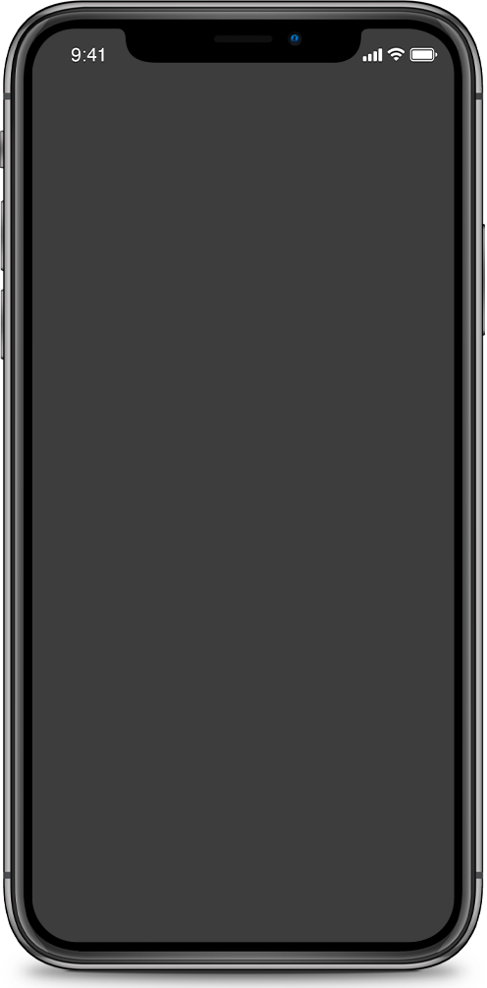
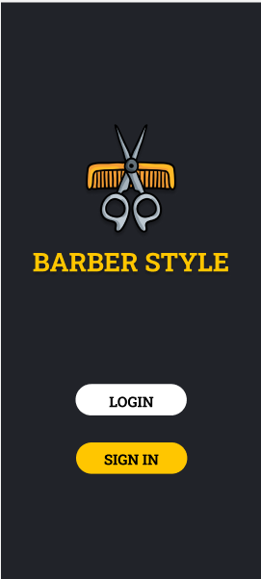
Objetivo do projeto
O app barber style, possibilita ao cliente uma praticidade e autonomia na escolha e agendamentos dos serviços da barbearia.

Slide 3
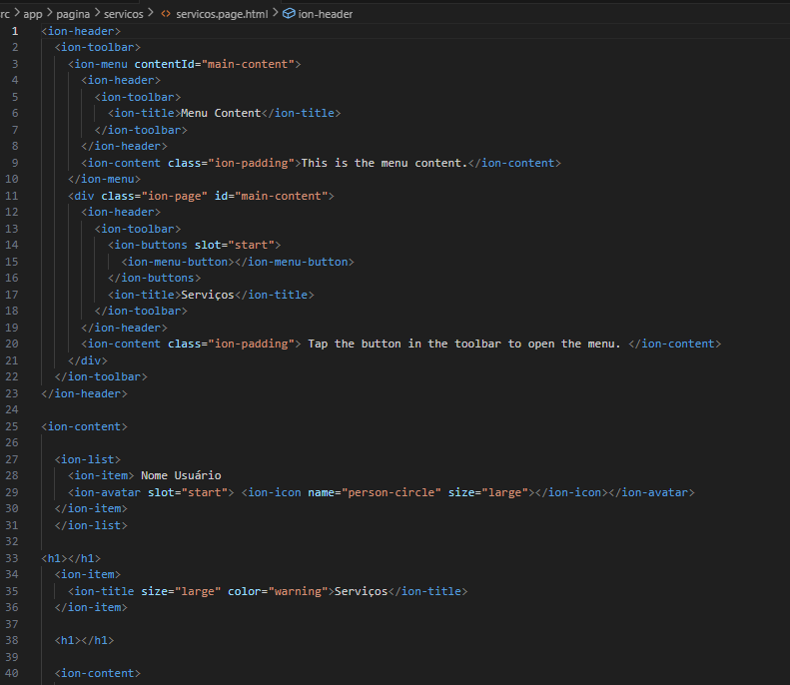
Tecnologia utilizada no front end
No projeto barber style utilizamos para marcação de texto HTML

Slide 4
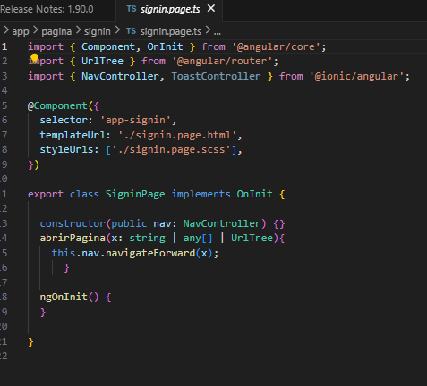
Tecnologia utilizada no back-end
Na linguagem de desenvolvimento utilizamos a linguagem baseada em javascript, typescript:

Slide 5
Conclusão
O aplicativo foi buildado para rodar no sistema operacional android a partir da versão 5.0, com um espaço minimo de 15MB no dispositivo que irá roda-lo.

Slide 6
Equipe envolvida
Prof. Davi Barros
Eliabe Albuquerque
Mateus Baruc
Yuri Lima

